Slide 1

Abalone Data EDA
정유석

Slide 2
0. Overview
전반적인 데이터 탐구
Heatmap
Feature skewness
2. 성을 기준으로 데이터 분석
Heatmap
T-SNE
Boxplot
3. 연령을 기준으로 데이터 분석
Heatmap
jointplot
4. 결론

Slide 3

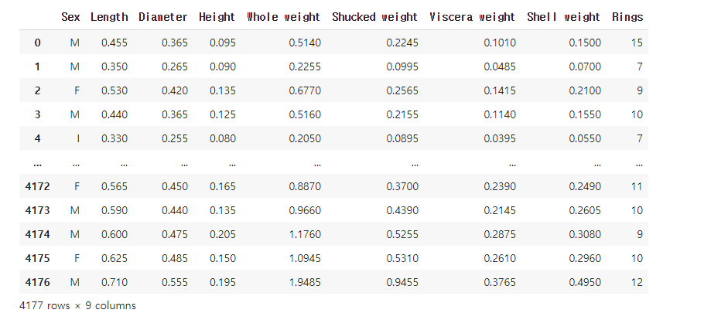
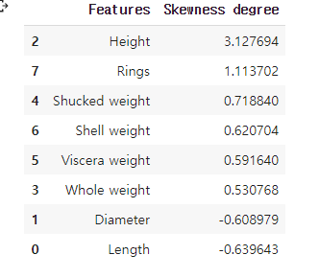
1. 전반적 데이터 탐구
9개의 속성과 4177개의 데이터 존재
Skewness 정도
Height 속성이 매우 왼쪽으로 많이 분포
Ring 속성 또한 왼쪽으로 많이 분포
Null값 없음

Slide 4
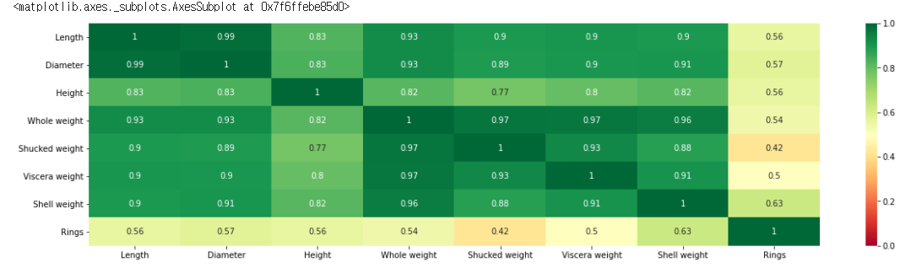
1. 전반적 데이터 탐구
- Abalone data heatmap
Height는 Rings을 제외하고 다른 속성들에 비해 상관관계가 낮음
Rings 속성은 다른 속성들과 상관관계가 매우 낮음

Slide 5

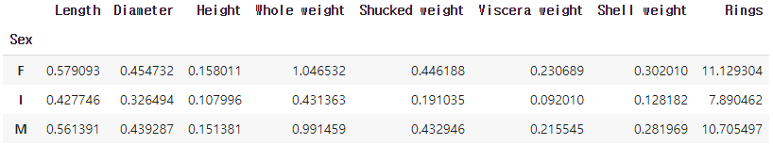
2. 성을 기준으로 데이터 탐구
F와 I의 데이터 수가 비슷하지만 3개의 성이 고루 분포
성을 기준으로 각 속성 평균
전반적으로 F의 대부분 속성들이 더 높음
전반적으로 I의 대부분 속성들이 낮음

Slide 6
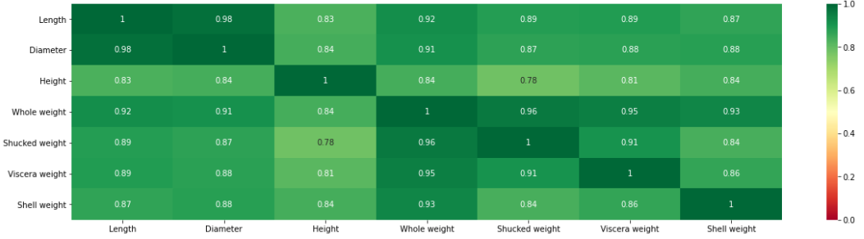
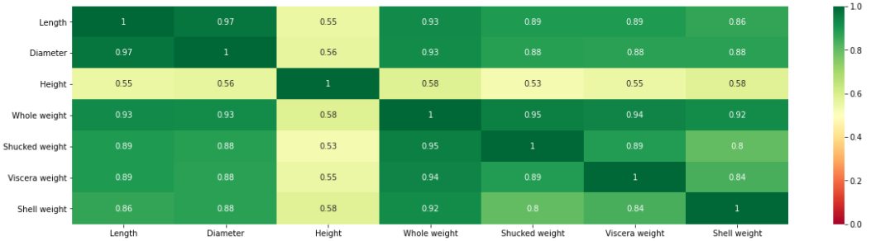
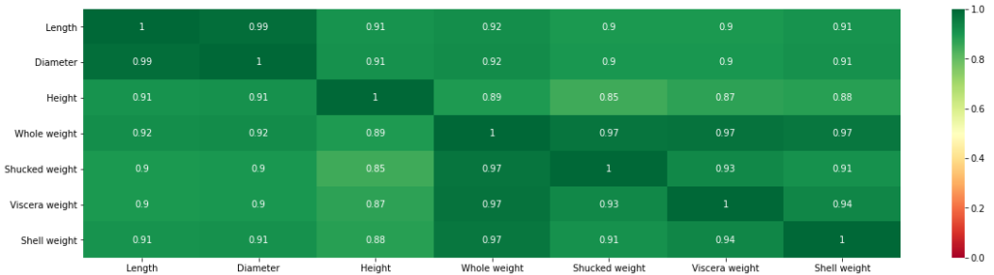
2. 성을 기준으로 데이터 탐구
M-Heatmap
I-Heatmap
F-Heatmap
F는 다른 성에 비해 Height 속성이 다른 속성과 상관관계가 매우 낮다.
I는 다른 성에 비해 속성끼리의 상관관계가 높다.

Slide 7
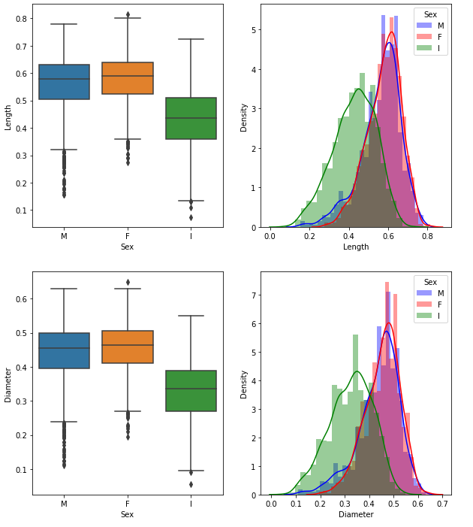
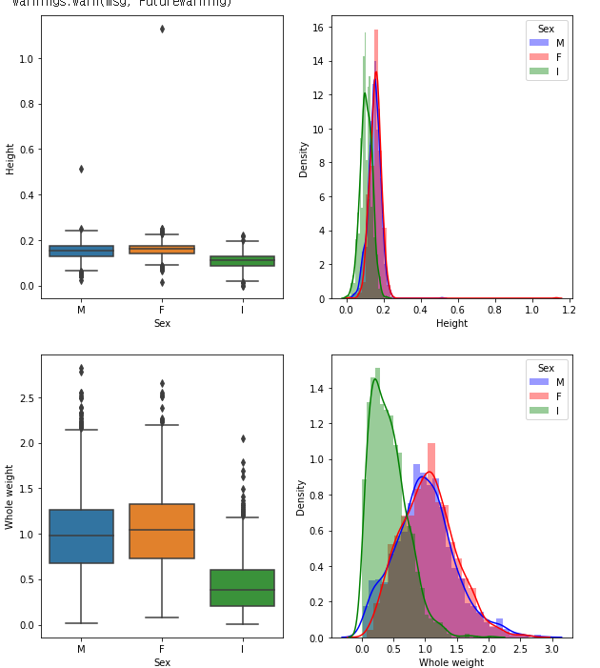
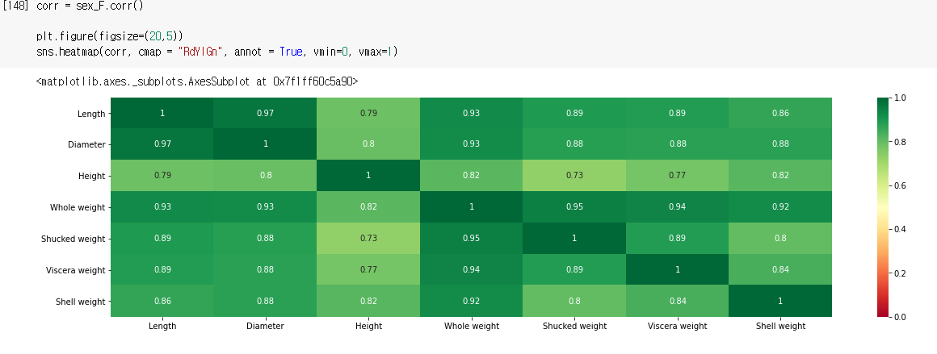
2. 성을 기준으로 데이터 탐구
F성별의 Height 속성의 이상치를 제거
F성별의 Height 속성의 상관관계가 많이 개선되었음!
I의 Length와 Diameter 속성의 분포 폭이 넓다.
앞의 Length와 Diameter 속성과 다르게 I의 분포 폭이 좁다.
그리고 눈에 띄게 F성별의 Height의 이상치가 보인다.

Slide 8
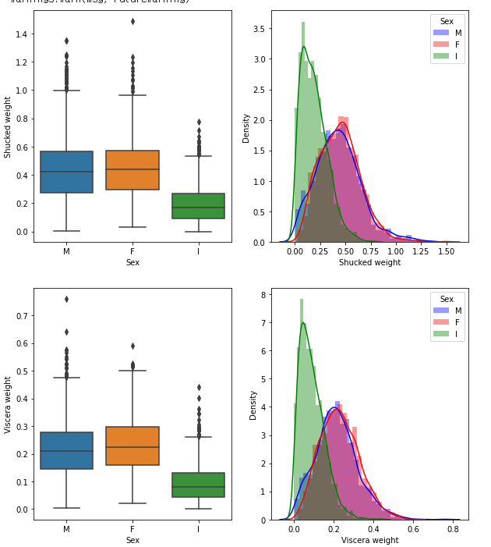
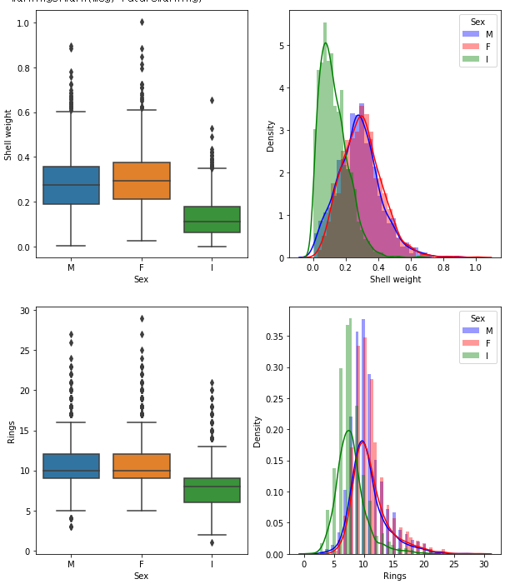
2. 성을 기준으로 데이터 탐구
앞의 Weight와 Whole weight 속성 boxplot과 유사하게 I 성별의 boxplot은 분포도 폭이 좁고 평균이 다른 성별보다 낮다.

Slide 9
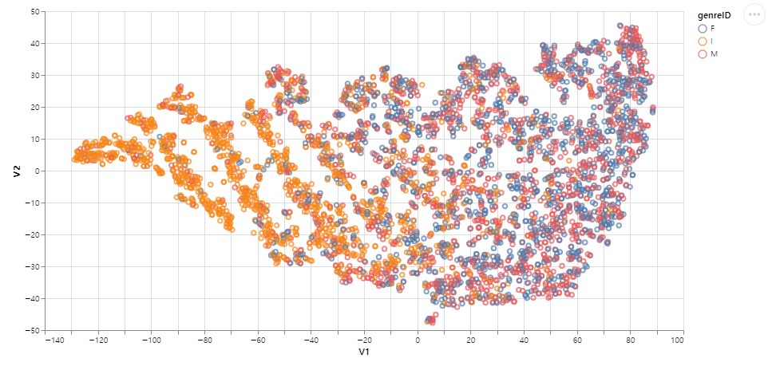
2. 성을 기준으로 데이터 탐구
각 속성마다 수치크기가 다르므로 zscore 수행
수행한 데이터를 가지고 T-SNE로 차원 축소 수행
I 성별을 가진 데이터 점들끼리 뭉쳐 있는 것을 알 수 있음
M와 F의 성별은 서로 섞여 있고 두 성별 퍼져 있는 비슷한 분포를 보여줌 -> M과 F의 친밀도가 있음을 보여줌

Slide 10
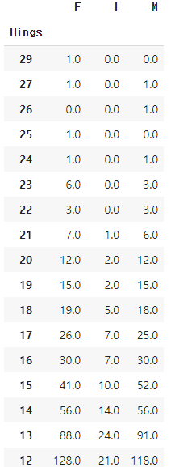
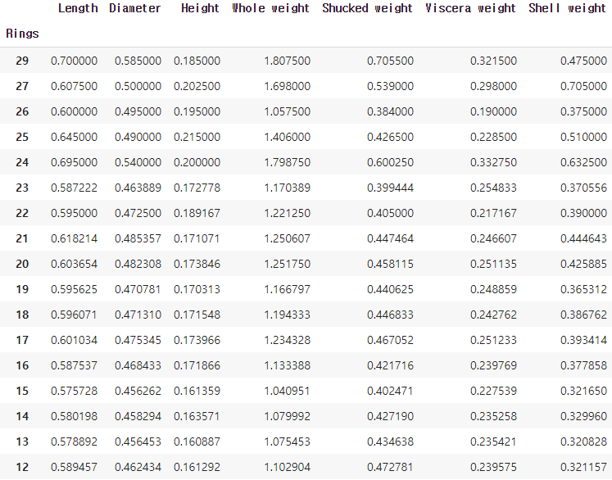
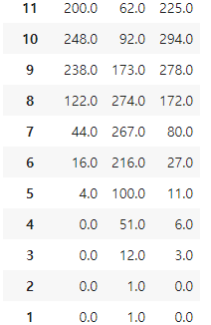
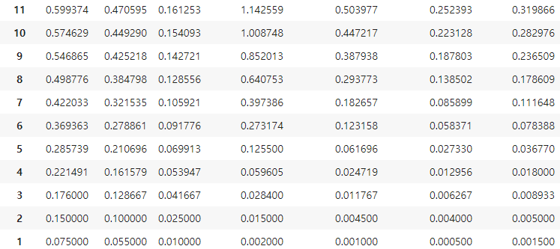
3. 나이 기준으로 데이터 탐구
연령 별로 성별 F와 M의 수는 11까지 M이 조금 더 많다가 이후에는 비슷한 추세
I는 다른 연령에 비해 적음
연령 별 다른 속성들의 평균으로 연령 11까지 모든 속성의 평균 오르다가
그 이후로는 오르내리락 하는 추세를 보임

Slide 11
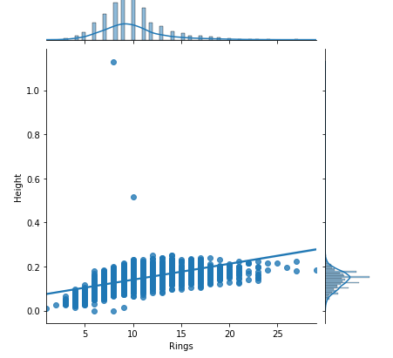
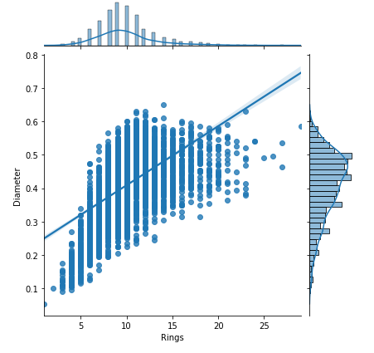
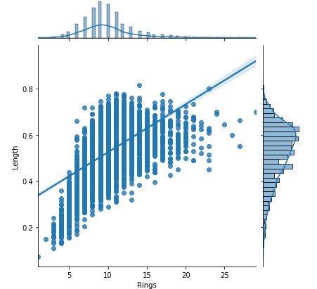
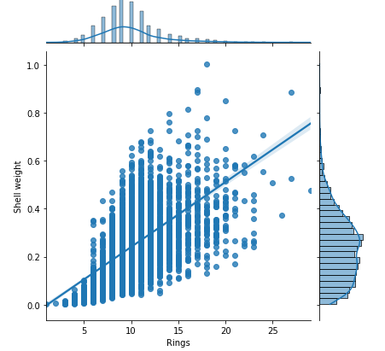
3. 나이 기준으로 데이터 탐구
연령 별 Height, Diameter, Length, Shell weight 속성 추세를 보니 대략 12부터 분산 되는 경우를 발견

Slide 12
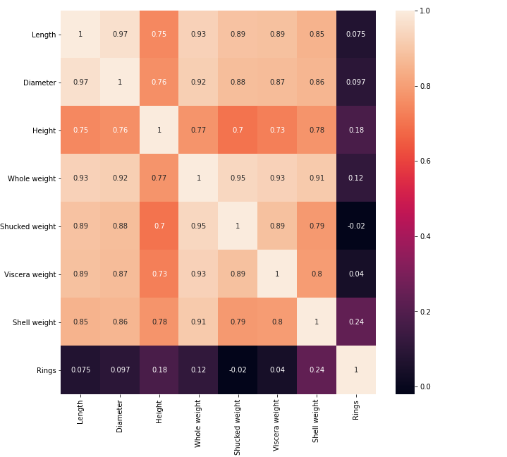
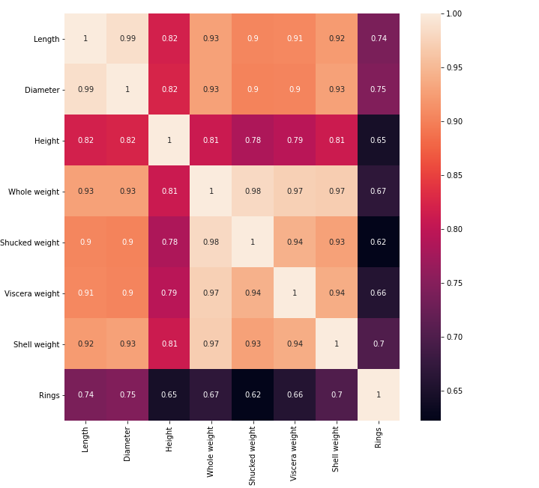
3. 나이 기준으로 데이터 탐구
연령(Rings) 12 이상의 heatmap
연령(Rings) 11 이하의 heatmap
확실히 두 개의 heatmap에서 Rings의 상관관계를 비교해보면 11이하가 압도적으로 상관관계가 좋다.

Slide 13
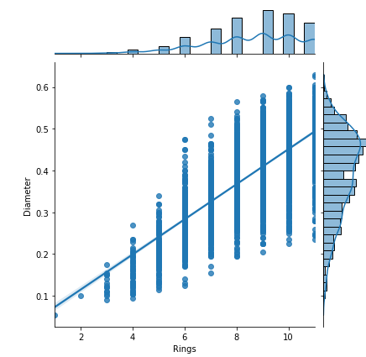
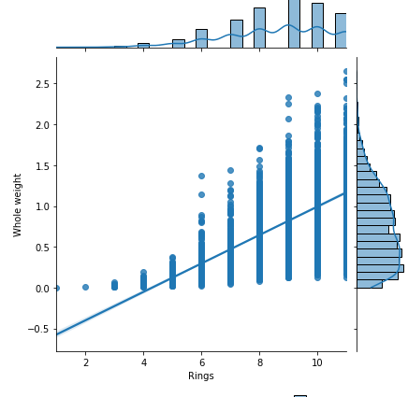
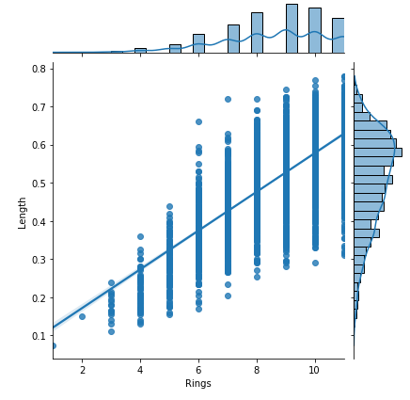
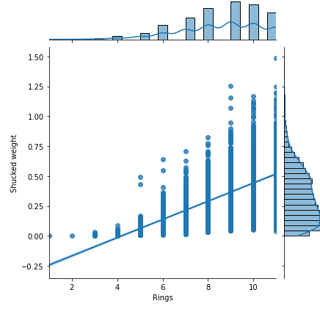
3. 나이 기준으로 데이터 탐구
연령(Rings) 11 이하의 jointplot
연령1~11 구간은 나이가 찰수록 계속 증가하는 평균값, 중앙값 등이 보인다.

Slide 14
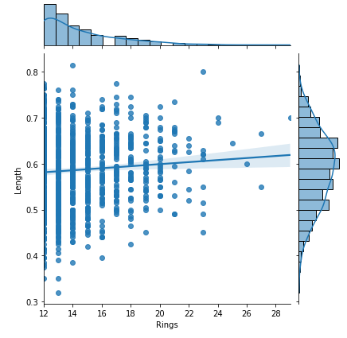
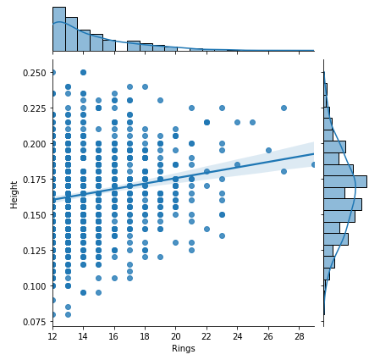
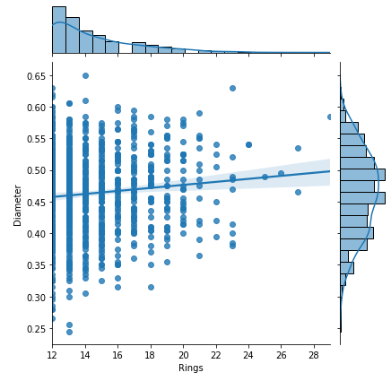
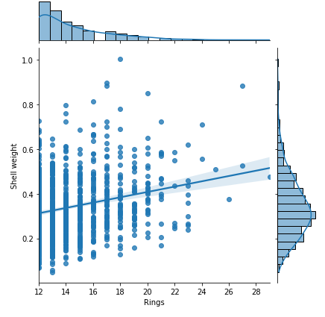
3. 나이 기준으로 데이터 탐구
연령(Rings) 12 이상의 jointplot
연령 12이상 구간은 연령 속성과 다른 속성들과 관계가 적은 것을 알 수 있다.
-> 각 연령대에 컬럼들이 평균값, 중앙값의 변화가 오르락내리락한다.

Slide 15
4. 결론
전복은 11년까지는 성장하는 것을 알 수 있다.
전복은 11년 이후로는 연령대와 다른 속성들의 관계가 적다.
연령별로 성별 F와 M은 유사한 수로 존재하고 I는 이 성별보다는 적다.
성별 F와 M의 속성들의 값과 분포는 차이가 적다.
성별 I는 다른 성별그룹보다 모든 속성들의 평균 값이 낮다.
나이(Rings)는 다른 속성들과 상관관계가 적다.
속성 Height가 상대적으로 다른 속성들의 상관관계보다 낮게 나온다. 이유는 성별 F의 outlier가 속성 Height가 다른 속성과의 상관관계를 낮추는데 큰 역할을 한다.
성별 F와 M보다는 성별 I의 데이터 분포가 매우 밀집되어 있다. 이에 비해 성별 F와 M의 데이터 분포는 퍼져 있고 성별 F와 M의 데이터 분포가 비슷해 친밀도가 높은 것을 알 수 있다.

